Slide 1
Orientierungsveranstaltung Masterstudium
Publizistik- und Kommunikationswissenschaft

Slide 2
Informationen zum Masterstudium
Kennzahl: 066 841
4 Semester/ 120 ECTS Credits
Sprache: Deutsch
Kein Aufnahmeverfahren Alle weiteren Informationen finden Sie auch hier:
https://spl-publizistik.univie.ac.at/master/

Slide 3
Das Masterstudium Publizistik- und Kommunikationswissenschaft dient der Vertiefung und Ergänzung der wissenschaftlichen Berufsvorbildung auf der Grundlage des Bachelorstudiums. Insbesondere werden jene Fähigkeiten entwickelt, die zur selbstständigen sowie inhaltlich und methodisch vertretbaren Bearbeitung wissenschaftlicher Fragestellungen im Rahmen der Masterarbeit erforderlich sind. Weiters soll die Befähigung zu leitenden Tätigkeiten in Kommunikationsberufen erworben werden.

Slide 4
Studienbeginn
Der erste Schritt zum Studium ist die Zulassung.
Sie werden nur zugelassen, wenn Sie einen Abschluss eines fachgleichen oder gleichwertigen Vorstudiums (Bachelorstudium) besitzen.
Ist keine Gleichwertigkeit gegeben, so können Ergänzungsprüfungen im Ausmaß von bis zu 30 ECTS vorgeschrieben werden.
Sind Ergänzungsprüfungen zu absolvieren, so können Sie sich selbstständig für diese Vorlesungen registrieren. Es handelt sich hier ausschließlich um Vorlesungen aus dem Bachelorstudium.
Die Prüfungen müssen bis zur Anmeldung der Forschungsseminare (FOSE A und FOSE B) absolviert sein.

Slide 5
Ergänzungsprüfungen
15 ECTS Ergänzungsprüfungen
12 ECTS aus dem Modul GESKO A sowie eine VO im Ausmaß von 3 ECTS aus dem Modul THEO
30 ECTS Ergänzungsprüfungen
12 ECTS aus dem Modul GESKO A sowie 18 ECTS aus dem Modul THEO
Bitte beachten Sie:
Nicht alle Vorlesungen werden jedes Semester angeboten.

Slide 6
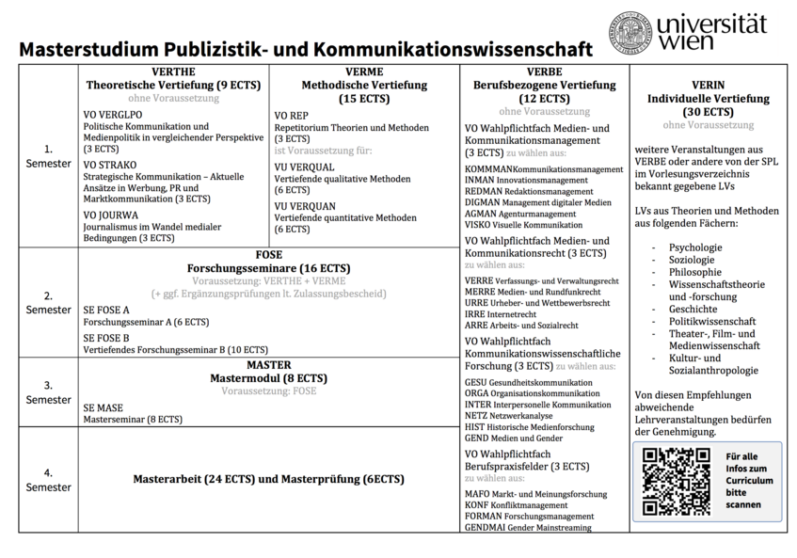
Übersicht Masterstudium und Module

Slide 7
Modul VERTHE – Theoretische Vertiefung
Dieses Modul beinhaltet drei Vorlesungen, die alle absolviert werden müssen. Diese können Sie bereits im ersten Semester absolvieren.
Zu diesem Modul gehören folgende Vorlesungen:
VO VERGLPO (3 ECTS)
VO STRAKO (3 ECTS)
VO JOURWA (3 ECTS)
Das abgeschlossene Modul ist Voraussetzung für die Teilnahme an den Forschungsseminaren (FOSE A und FOSE B).

Slide 8
Modul VERME – Methodische Vertiefung
Dieses Modul besteht aus drei Lehrveranstaltungen (LVn), die absolviert werden müssen.
Die VO REP findet bereits vor Semesterbeginn (Ende Februar bzw. Ende September) statt. Dadurch ist gewährleistet, dass Sie die Folge-LVen VERQUAL und VERQUAN ohne Verzögerung absolvieren können.
Die VO REP muss bis zum 4. Prüfungstermin des gleichen Semesters positiv absolviert sein – ansonsten werden Sie von VERQUAN und VERQUAL abgemeldet.
Zum Modul gehörende LVn: VO REP, VU VERQUAN, VU VERQUAL
Das abgeschlossene Modul ist Voraussetzung für die Teilnahme an den Forschungsseminaren.

Slide 9
Modul FOSE und MASE
Im Modul FOSE müsse beide Seminare (FOSE A und B) absolviert werden.
Beide FOSE-Seminare können im selben Semester belegt werden.
Achtung: Jedes FOSE-Seminar erfordert einen hohen Arbeitsaufwand!
Das abgeschlossene Modul FOSE ist Voraussetzung für die Teilnahme am Modul MASE.
Die Module FOSE und MASE können nicht gleichzeitig besucht und absolviert werden.

Slide 10
Modul VERBE – Berufsbezogene Vertiefung
Für das Modul VERBE ist aus jedem der im Curriculum angegebenen Bereiche je eine Lehrveranstaltung zu absolvieren:
Wahlpflichtfach Medien- und Kommunikationsmanagement (3 ECTS)
Wahlpflichtfach Medien- und Kommunikationsrecht (3 ECTS)
Wahlpflichtfach Kommunikationswissenschaftliche Forschung (3 ECTS)
Wahlpflichtfach Berufspraxisfelder ( 3 ECTS)

Slide 11
VERIN – Individuelle Vertiefung
Für das Modul können je nach Forschungsinteresse Lehrveranstaltungen (LVn) aus Theorien und Methoden der folgenden interdisziplinär ergänzenden Fächer im Ausmaß von 30 ECTS gewählt werden:
- Psychologie
- Soziologie
- Philosophie
- Wissenschaftstheorie und -forschung
- Theater-, Film- und Medienwissenschaft
- Kultur- und Sozialanthropologie
- Politikwissenschaft,
- Geschichte
Hinweise:
Wenn Sie von dieser Empfehlung abweichen, bedarf dies einer Genehmigung.
Nicht erlaubt sind STEOP-Kurse sowie Sprachkurse.
Ebenfalls können Vorlesungen aus dem Modul VERBE gewählt werden.
Zögern Sie die Absolvierung der Kurse von VERBE und VERIN nicht bis zum Ende des Studiums hinaus. Absolvieren Sie diese parallel zu den anderen Modulen.

Slide 12
Studienpfad Masterstudium
Die Zuteilung zu den teilnahmebeschränkten Lehrveranstaltungen (pi-LVn), erfolgt basierend auf dem Studienfortschritt.
Studierenden, die in der Regelstudiendauer ihr Masterstudium absolvieren möchten, wird empfohlen, die Lehrveranstaltungen in einer bestimmten Reihenfolge zu absolvieren.
Die Module VERME und VERTHE werden jedes Semester angeboten.
Die Module FOSE und MASE werden ebenfalls jedes Semester angeboten.
Im Modul VERBE gibt es jedes Semester genügend Angebote die für VERBE und VERIN verwendet werden können.

Slide 13
Übersicht Studienpfad
1. Semester (30 ECTS) 2.Semester (32 ECTS)
Alle VOs aus dem Modul VERTHE (9 ECTS) Alle 2 Seminare aus dem Modul FOSE (16 ECTS) Alle 2 LVn aus dem Modul VERME (15 ECTS) 2 Vorlesungen aus dem Modul VERBE (6 ECTS) 1 VO aus dem Modul VERBE (3 ECTS) LVn für das Modul VERIN (10 ECTS) Lehrveranstaltungen für das Modul VERIN (3 ECTS)
3. Semester ( 28 ECTS) 4. Semester ( 30 ECTS)
Mastermodul SE MASE ( 8 ECTS Masterarbeit (24 ECTS) 1 VO aus dem Modul VERBE (3 ECTS) Masterprüfung ( 6 ECTS)
LVn für das Modul VERIN ( 17 ECTS)

Slide 14
Anmeldungen zu LVn und Prüfungen
Anmeldephasen für die pi- Lehrveranstaltungen:
Jeweils Mitte Februar bzw. Mitte September (Ausnahme Oktober)
Die Registrierung für die Vorlesungen ist das ganze Semester über möglich.
Achtung: Die Registrierung zur VO ist keine Anmeldung zur Prüfung. Für die Prüfungstermine müssen Sie sich immer gesondert anmelden, dies gilt auch für VOs, in denen eine schriftliche Arbeit abgegeben werden muss.
Es gibt sechsmal im Jahr eine Prüfungswoche, in der Sie die Prüfungen absolvieren können.
Anmeldungen dafür sind immer bis eine Woche vor dem Termin möglich, Abmeldungen bis 48 Stunden vorher.
Nachträgliche Anmeldungen sind ausnahmslos nicht möglich.

Slide 15
VERIN -Supervision
Ziel: Studienorientierung und -planung sowie lern- und motivationspsychologische Kompetenzen für nachhaltigen Studienerfolg.
Inhalte: 4 Blocktermine
11. Okt., 9.00-15.00 Uhr – Studienplan & Studienrecht
25. Okt., 9.00-14.00 Uhr – Lernstrategien, Stress- & Zeitmanagement
13. Dez., 9.00-14.00 Uhr – Motivation & Konfliktmanagement
10. Jan., 9.00-14.00 Uhr – Beruf & Studium
pi-LV, daher Anwesenheit obligatorisch (75% Anwesenheitspflicht)
Beurteilung: Abgaben (50%), Mitarbeit (50%)

